Slide 1



Bài giảng lĩnh vực phát triển thẩm mỹ
Chủ đề: PT giao thông
Dạy hát :" Em đi qua ngã tư đường phố"
Nghe hát: Anh phi công ơi
TCAN: Thử tài bé yêu

Slide 2


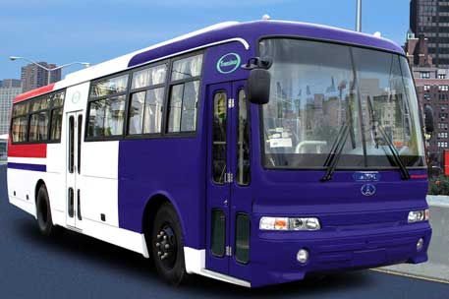
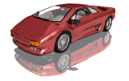

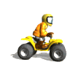
1, Ổn định tổ chức:
- Quan sát Phương tiện và đèn tín hiệu GT

Slide 3

2, Nội dung:
* HĐ1: Dạy hát
Em đi qua ngã tư đường phố

Slide 4
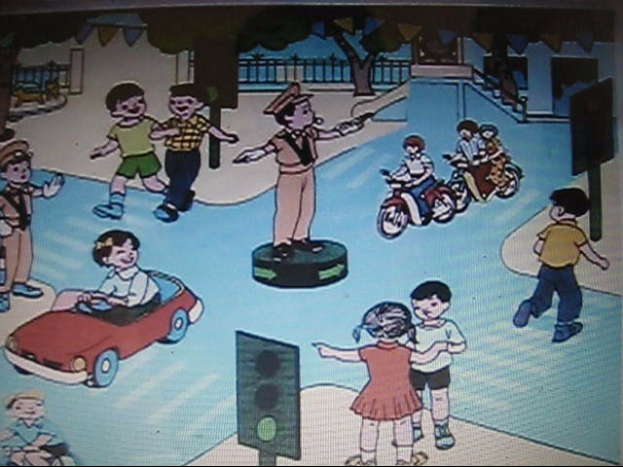

Slide 5


* HĐ2: Nghe hát
Anh phi công ơi

Slide 6

Trò chơi âm nhạc
1
2
1
3
4
5
6

Slide 7


Slide 8
Trò chơi âm nhạc
2
1
2
3
4
5
6

Slide 9



Slide 10
Trò chơi âm nhạc
3
1
2
3
4
5
6

Slide 11


Slide 12
Trò chơi âm nhạc
1
2
3
4
4
5
6

Slide 13
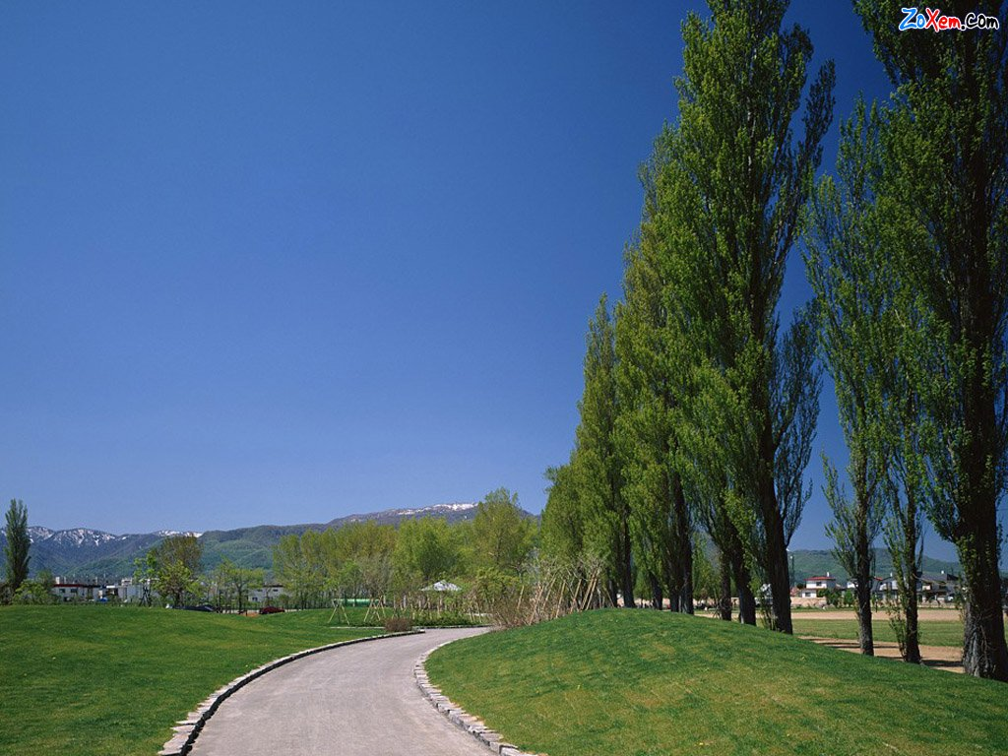

Slide 14
Trò chơi âm nhạc
1
2
3
5
4
5
6

Slide 15
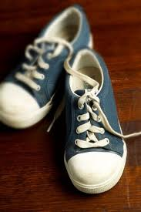


Slide 16
Trß ch¬i ©m nh¹c
1
2
3
6
4
5
6

